Slide 1
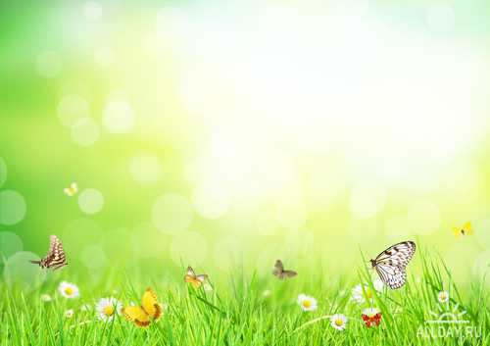
Гирлянда «Радуга лета»
Работа выполнена детьми старшего дошкольного возраста и воспитателем для украшения теневого навеса на участке. Всегда найдутся желающие мастерить что-то интересное, потом с удовольствием рассказывают о своей работе, увлекают других.
Материал: цветной картон, цветная бумага, гофрированная бумага, бумажные салфетки, клей, фломастеры, ножницы.
В процессе работы дети не только совершенствовали навыки работы с ножницами, бумагой, клеем, но и расширили знания о природе родного края (насекомых, ягодах, растениях).

Slide 2
